Slide 1

Estimación por
Intervalos de confianza
Matemáticas Aplicadas II

Slide 2


¿Qué es estimar por intervalos?
NO buscamos un valor exacto
↓
Buscamos un intervalo donde esté el valor real
Estimación por intervalos = dar un rango de valores probables
Matemáticas Aplicadas II

Slide 3

Conceptos clave
Parámetro → valor real (desconocido y que queremos estimar)
Estimador o estadístico → valor del parámetro en la muestra
Intervalo de confianza (IC) → rango donde está el parámetro
Matemáticas Aplicadas II
Matemáticas Aplicadas II

Slide 4

Ejemplo
Queremos saber el gasto medio mensual en ocio de los adolescentes de 17 años de A Coruña. Para ello tomamos una muestra de 50 jóvenes de esa edad elegidos aleatoriamente.
Tras las encuestas, observamos que, con un 95% de confianza, la media del gasto oscila entre 110 y 130€
Matemáticas Aplicadas II
Matemáticas Aplicadas II

Slide 5


  No decimos: “la media es 120”
  Decimos: “la media de gasto en ocio de los adolescentes está entre 110 y 130” con un nivel de confianza del 95%
Idea clave:
No damos un valor exacto → damos un intervalo donde está el parámetro. Damos una aproximación del valor con un error máximo calculado, y al mismo tiempo, calculamos el nivel de confianza para ese margen de error.
Matemáticas Aplicadas II
Matemáticas Aplicadas II

Slide 6
Interpretación correcta
(muy importante PAU)
CORRECTO: “Con un 95% de confianza, (contextualizar) la media de gasto en ocio de los adolescentes, está entre 110 y 130”
INCORRECTO “hay una probabilidad del 95% de que el parámetro esté en este intervalo”
Matemáticas Aplicadas II
Matemáticas Aplicadas II

Slide 7
Teorema central del límite
Es fundamental en Estadística, y dice:
Si tomas una muestra muy grande (n>30) aunque los datos originales no sean “normales”, y calculas sus medias,
esas medias tienden a formar una distribución normal.
En pocas palabras: El promedio de muchos datos aleatorios se comporta de manera predecible y “normal”.
💡 Ejemplo:
Aunque las alturas de unas pocas personas puedan variar mucho, si haces promedios de grupos grandes de personas, verás que se agrupan de forma muy ordenada en torno a un valor central.
Matemáticas Aplicadas II
Matemáticas Aplicadas II

Slide 8
Teorema central del límite
Una consecuencia inmediata del teorema central del límite es que si la muestra es lo bastante grande, la distribución que sigue el estimador o estadístico es normal, con lo que una vez tipificada a una N(0,1) puedo conocer todos sus valores consultando la tabla.
Así conseguimos trasladarnos desde una distribución de partida cualquiera a una Z: N(0,1) y hacer el estudio con una campana de Gauss
Matemáticas Aplicadas II
Matemáticas Aplicadas II

Slide 9

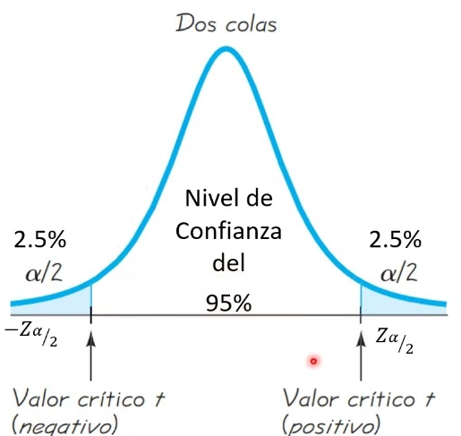
Intervalo de
Confianza
Entre sus dos extremos, está el parámetro que se quiere aproximar.
El nivel de confianza, NC = (1 - α) es la probabilidad que hay de que esté dentro de este intervalo
El nivel de significancia, α, es la probabilidad de quedar fuera de ese intervalo.
Matemáticas Aplicadas II
Matemáticas Aplicadas II

Slide 10


Fórmula general
$$IC=estimación±error$$
Idea intuitiva
En el centro del intervalo → lo que estimamos de la muestra
Radio del intervalo, margen de error → cuánto nos podemos equivocar
Matemáticas Aplicadas II
Matemáticas Aplicadas II

Slide 11
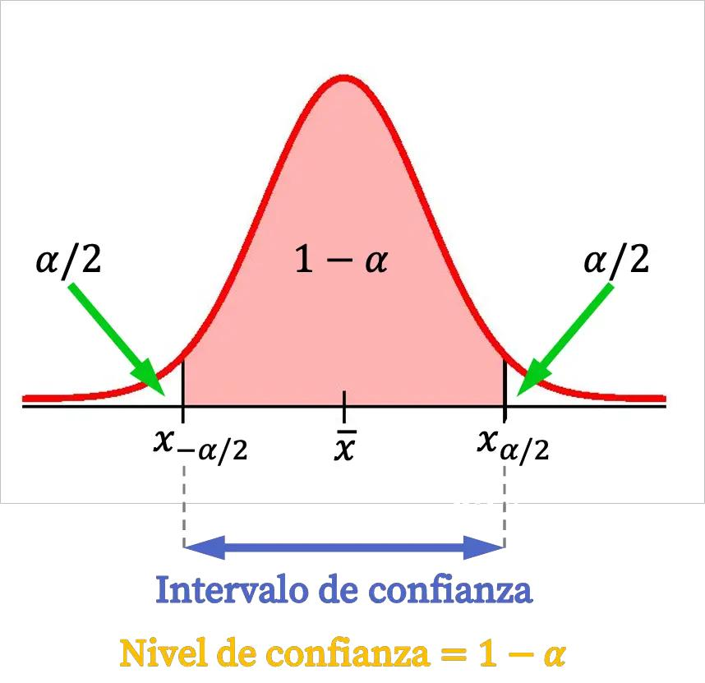
Idea Calve
Nivel de confianza → área bajo la campana
Buscamos el valor z que deja esa área en el centro
Matemáticas Aplicadas II
Matemáticas Aplicadas II

Slide 12
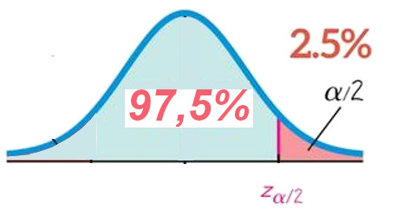
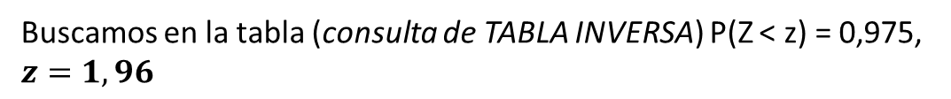

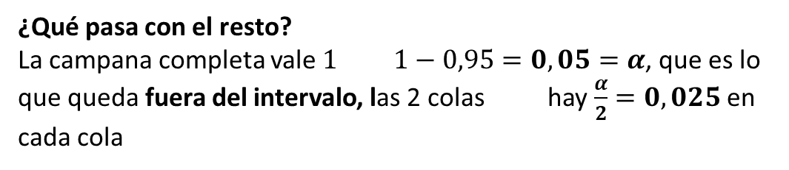
Ejemplo NC del 0,95
¿Qué significa 95%?
Nivel de confianza = 0,95 Queremos que el 95% esté en el centro
¿Qué pasa con el resto?
La campana completa vale $1 1−0,95=0,05=α$, que es lo que queda fuera del intervalo, las 2 colas hay $\frac{α}{2}=0,025$ en cada cola
¿Qué buscamos en la tabla?
Las tablas dan: P(Z < z)
Necesitamos el valor acumulado hasta la derecha del intervalo
$$1−0,025=0,975=97,5\%$$
Buscamos en la tabla (consulta de TABLA INVERSA) P(Z < z) = 0,975, $z=1,96$
Matemáticas Aplicadas II
Matemáticas Aplicadas II

Slide 13

Errores típicos
❌ No hacer tabla inversa
❌ Buscar directamente 0,95 en la tabla
✅ Hay que buscar: (1 + confianza) / 2 = 0,975
Interpretar mal:
  ❌“probabilidad del 95%”
  ✅ “nivel de confianza del 95%”
Matemáticas Aplicadas II
Matemáticas Aplicadas II

Slide 14

Resumen
Confianza = 0,95
↓
Resto = 0,05
↓
Cada cola = 0,025
↓
Buscamos 1-0,025= 0,975
en tabla inversa
↓
z = 1,96
Matemáticas Aplicadas II
Matemáticas Aplicadas II

Slide 15
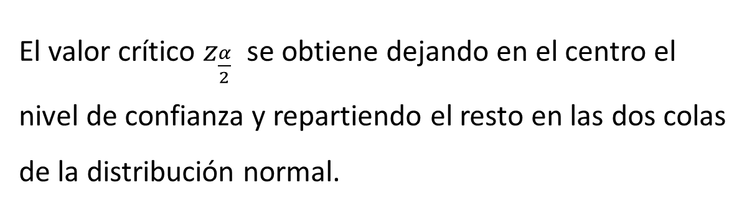
Resumen
El valor crítico $z_{\frac{α}{2}}$ se obtiene dejando en el centro el nivel de confianza y repartiendo el resto en las dos colas de la distribución normal.
Matemáticas Aplicadas II
Matemáticas Aplicadas II

Slide 16

Tipos de ejercicios
Dependiendo del parámetro que se desea estimar, son dos:
  Media
  Proporción
Matemáticas Aplicadas II
Matemáticas Aplicadas II

Slide 17

Intervalo de confianza para la media poblacional µ con desviación típica conocida
Matemáticas Aplicadas II
Matemáticas Aplicadas II

Slide 18
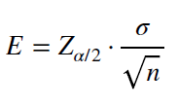


Fórmulas
Siempre con desviación típica conocida
$$I.C.=\left(\overline{X}−E,\overline{X}+E\right)$$
µ está dentro de este intervalo con un nivel de confianza 1 – α, o lo que es lo mismo:
$$P\left(\overline{X}−E<μ<\overline{X}+E\right)=1−α$$
Tamaño mínimo de la muestra n (entero) lo despejamos directamente de la fórmula del error máximo
Matemáticas Aplicadas II
Matemáticas Aplicadas II

Slide 19
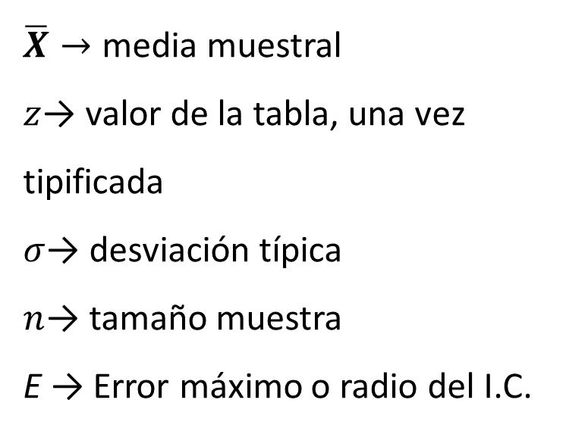
Qué significa cada cosa
$\overline{X}→$ media muestral
$z$→ valor de la tabla, una vez tipificada
$σ$→ desviación típica
$n$→ tamaño muestra
E → Error máximo o radio del I.C.
Matemáticas Aplicadas II
Matemáticas Aplicadas II

Slide 20
En un hospital se ha tomado la temperatura a una muestra de 64 pacientes, para estimar la temperatura media de sus enfermos.
La media de la muestra ha sido de 37,1°C y la desviación típica de la población de 1,04°C.
Calcula un intervalo de confianza para la media poblacional con un nivel de confianza del 99%
Matemáticas Aplicadas II
Matemáticas Aplicadas II

Slide 21
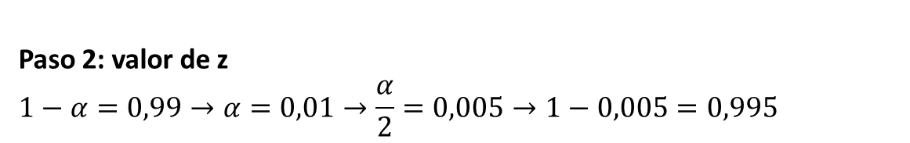
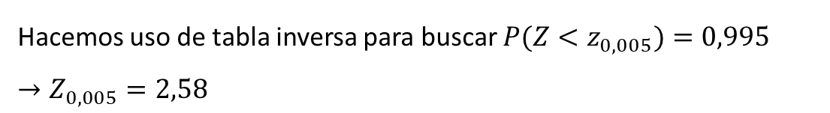
Paso 1: nos fijamos en los datos, piden un IC para la media
media = 37,1°C
σ = 1,04°C
n = 64
confianza = 99%
Paso 2: valor de z
$$1−α=0,99→α=0,01→\frac{α}{2}=0,005→1−0,005=0,995$$
Hacemos uso de tabla inversa para buscar $P(Z<z_{0,005})=0,995→Z_{0,005}=2,58$
Matemáticas Aplicadas II
Matemáticas Aplicadas II

Slide 22
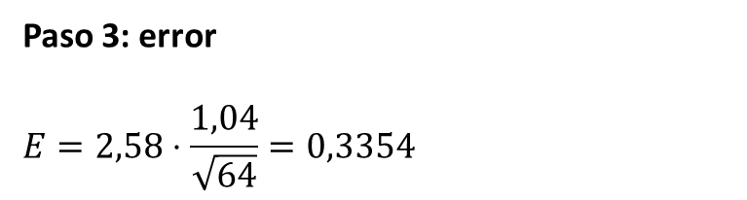
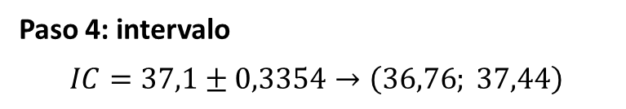
Paso 3: error
$$E=2,58⋅\frac{1,04}{\sqrt{64}}=0,3354$$
Paso 4: intervalo
$$IC=37,1±0,3354→\left(36,76; 37,44\right)$$
Matemáticas Aplicadas II
Matemáticas Aplicadas II

Slide 23
Interpretación
Con un 99% de confianza, la temperatura media, de los pacientes del hospital, está entre 36,76°C y 37,74°C
Matemáticas Aplicadas II
Matemáticas Aplicadas II

Slide 24

Ejercicio competencial
Una de las principales novedades de las pruebas PAU 2025 fue que el examen de cada materia incluyó un ejercicio obligatorio y de carácter “más competencial”. Aunque las notas se hacen públicas la semana siguiente de realizarse el examen, los miembros del grupo de trabajo de la materia Matemáticas Aplicadas a las Ciencias Sociales II estaban interesados en determinar cuanto antes si se habían producido cambios relevantes en la nota media de la materia que coordinan con relación a las notas de cursos pasados. Con este objetivo contactaron previamente con un grupo de correctores, de los que cada uno de ellos se comprometió a corregir un máximo de 25 exámenes el primer día. Por los datos de otros cursos, las notas de esta materia pueden suponerse que siguen una distribución normal con desviación típica igual a 1,5.
1.1. Si se quiere estimar esta nota media con un error máximo de 0,25, empleando un nivel de confianza del 95%, ¿cuál es el número mínimo de correctores que se necesitan?
1.2. Una vez corregidos los 100 primeros exámenes, la nota media resultó ser igual a 7,2. A partir de esta muestra, calcule un intervalo de confianza con nivel de confianza del 95% de la nota media.
Contextualice la respuesta obtenida.
Nota: Para resolver algunos de los apartados anteriores pueden emplearse algunos de los siguientes valores relacionados con las tablas de la normal estándar: 𝑃(|𝑍|<1)=0,6826 ; 𝑃(𝑍<2)=0,9772 ; 𝑃(𝑍>0,5)=0,3085 ; 𝑃(𝑍>1,96)=0,025.
Matemáticas Aplicadas II
Matemáticas Aplicadas II

Slide 25
Ejercicio 2
El salario (en €) de los trabajadores de una empresa se distribuye normalmente con desviación típica σ=300€. Se preguntó a 36 trabajadores elegidos al azar, y se establece que el salario medio de los trabajadores de la empresa oscila entre 1552€ e 1748€
¿Cuál ha sido el salario medio de los trabajadores de la muestra? ¿Con qué nivel de confianza se ha establecido el intervalo anterior?
Matemáticas Aplicadas II
Matemáticas Aplicadas II

Slide 26
Ejercicio 3
2022 Ordinaria
Tomamos una muestra aleatoria de 36 facturas de consumo mensual de luz (en euros) y el intervalo de confianza obtenido al 95% para el consumo mensual medio es [60.1, 69.9]. Según esta información:
¿Cuál fue el consumo medio muestral de luz?
¿Cuál es el error máximo cometido?
Determine un intervalo de confianza al 90% para el consumo medio de luz (para resolver este apartado ANTES hay que despejar en el b) el valor de la desviación típica)
Matemáticas Aplicadas II
Matemáticas Aplicadas II

Slide 27

Intervalo de confianza para la proporción p
Matemáticas Aplicadas II
Matemáticas Aplicadas II

Slide 28
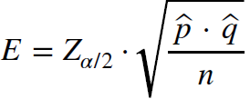
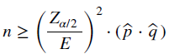


Fórmulas
$$I.C.=\left(\hat{p}−E, \hat{p}+E\right)$$
p está dentro de este intervalo con un nivel de confianza 1 – α, o lo que es lo mismo:
$$P\left(\hat{p}−E<p<\hat{p}+E\right)=1−α$$
Tamaño mínimo de la muestra n (entero)
Matemáticas Aplicadas II
Matemáticas Aplicadas II

Slide 29

Utilidades
Encuestas
Estimación de porcentajes
Estudios sociales
Matemáticas Aplicadas II
Matemáticas Aplicadas II

Slide 30

Proceso paso a paso
Identificar tipo (media o proporción)
Elegir fórmula
Calcular error
Construir intervalo
Interpretar
Matemáticas Aplicadas II
Matemáticas Aplicadas II

Slide 31
Idea Clave para interpretar
Más confianza → intervalo más grande
Menos error → muestra más grande
Más muestra → más precisión
Matemáticas Aplicadas II
Matemáticas Aplicadas II

Slide 32
El ministerio de comunicación quiere estimar un porcentaje de personas que utilizan las redes sociales, durante su jornada laboral. Para ello realizó una encuesta a 400 personas a la salida del trabajo y 240 de ellas afirmaron haberlas consultado.
Halla el intervalo de confianza para el porcentaje de usuarios con un nivel de confianza del 95%
Matemáticas Aplicadas II
Matemáticas Aplicadas II

Slide 33
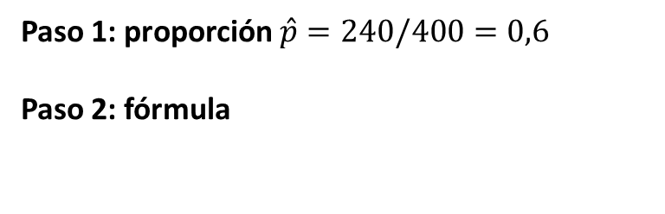

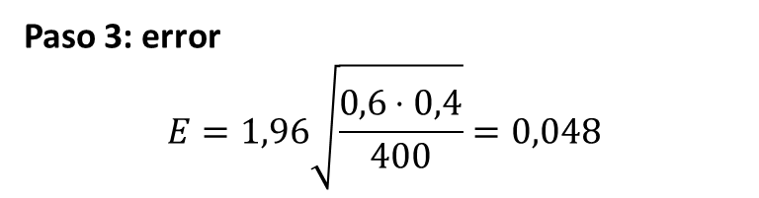
Datos: n = 400, 240 usan redes, NC = 0,95
Paso 1: proporción $\hat{p}=240/400=0,6$
Paso 2: fórmula
Paso 3: error
$$E=1,96\sqrt{\frac{0,6⋅0,4}{400}}=0,048$$
Paso 4: intervalo
$$\left(0,552; 0,648\right)$$
Matemáticas Aplicadas II
Matemáticas Aplicadas II

Slide 34
Interpretación
Con un 95% de confianza, la proporción de personas que utilizan las redes sociales durante su jornada laboral, está entre 0,552 y 0,648.
Matemáticas Aplicadas II
Matemáticas Aplicadas II

Slide 35

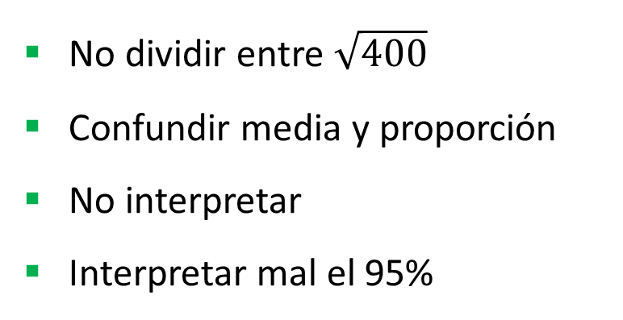
Errores típicos
No dividir entre $\sqrt{400}$
Confundir media y proporción
No interpretar
Interpretar mal el 95%
Matemáticas Aplicadas II
Matemáticas Aplicadas II

Slide 36
En las últimas elecciones se ha tomado una muestra de 450 personas a la salida de los colegios electorales y 125 de ellas afirmaron haber votado al partido A.
Halla el intervalo de confianza para el porcentaje de votantes de A con un nivel de confianza del 90%
Matemáticas Aplicadas II
Matemáticas Aplicadas II

Slide 37
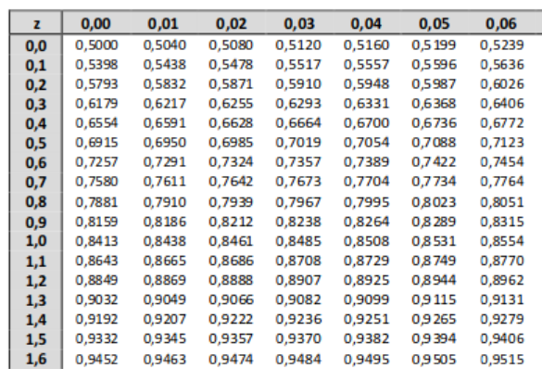
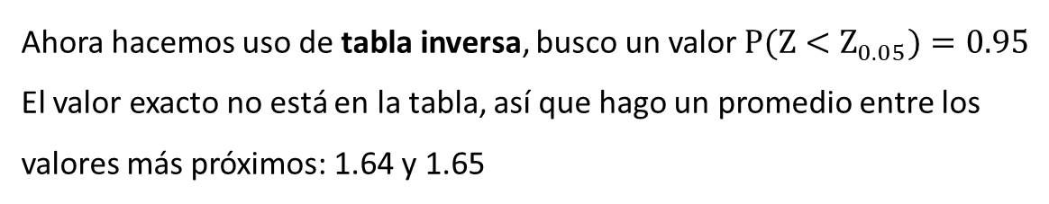


$$125 personas de 450 →\hat{p}=\frac{125}{450}=0,28$$
$$1−α=0,90→α=0,10→\frac{α}{2}=0.05→1−0.05=0.95$$
Ahora hacemos uso de tabla inversa, busco un valor ${P(Z<Z}_{0.05})=0.95$
El valor exacto no está en la tabla, así que hago un promedio entre los valores más próximos: 1.64 y 1.65
que es 1.645 por tanto
$$Z_{0.05}=1.645$$
Matemáticas Aplicadas II
Matemáticas Aplicadas II

Slide 38
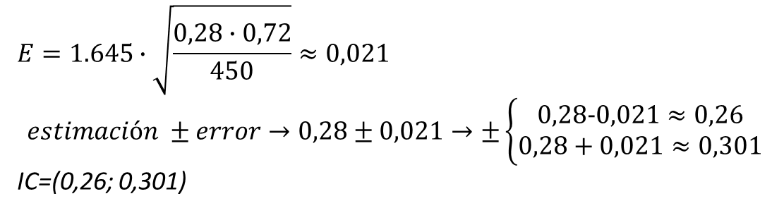
Calculamos el error para el intervalo, la fórmula correcta es:
$$E=1.645∙\sqrt{\frac{0,28∙0,72}{450}}≈0,021$$
$$estimación ±error→0,28±0,021→±\left\{\begin{aligned}0,28−0,021≈0,26 \\ 0,28+0,021≈0,301\end{aligned}\right.$$
IC=(0,26; 0,301)
Con un 90% de confianza, la proporción de votantes del partido A, está entre el 0,26 y 0,301
Matemáticas Aplicadas II
Matemáticas Aplicadas II

Slide 39
Ejercicio 1
De una muestra de 500 personas, 325 tienen teléfono móvil. Determina un intervalo de confianza para estimar la proporción de usuarios de teléfono móvil de la población con un nivel de confianza:
Del 95%
Del 99%.
Matemáticas Aplicadas II
Matemáticas Aplicadas II

Slide 40
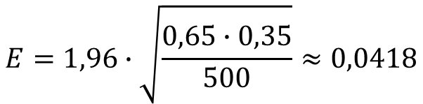

$$a) 325 de 500→\hat{p}=\frac{325}{500}=0,65→\hat{q}=1−0,65=0,35$$
$$1−α=0,95→α=0,05→\frac{α}{2}=0,025→Z_{0,025}=1,96$$
$$E=1,96∙\sqrt{\frac{0,65∙0,35}{500}}≈0,0418$$
$$\text{extremo} \text{inferior} →0,65−0,0418=0,6082≈0,61$$
$$\text{extremo} superior→0,65+0,0418=0,6918≈0,69$$
$$IC=\left(0,61,0,69\right)$$
Con un 95% de confianza, la proporción de personas que tiene teléfono móvil, está entre el 61% y el 69%
Matemáticas Aplicadas II
Matemáticas Aplicadas II

Slide 41

Resuelve tú el apartado b)
solución $IC=\left(0,59; 0,71\right)$
Interpretación, para estar más seguros → abrimos el intervalo
Matemáticas Aplicadas II
Matemáticas Aplicadas II

Slide 42
Ejercicio 2
De una muestra de 300 bombillas, 24 han resultado ser defectuosas.
Al determinar el intervalo de confianza para la proporción de bombillas defectuosas de la población con un nivel de significación de 0,01 , ¿cuál es el error máximo admisible?
Matemáticas Aplicadas II
Matemáticas Aplicadas II

Slide 43
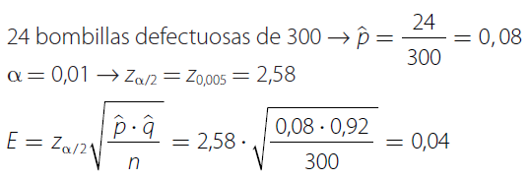
Matemáticas Aplicadas II
Matemáticas Aplicadas II

Slide 44
Ejercicio 3
De una muestra de 1.000 habitantes, 650 leen cierto periódico. ¿Cuál debe ser el tamaño mínimo de una muestra, si se pretende que el error máximo admisible cometido, al estimar la proporción poblacional, sea inferior al 5% , para un nivel de confianza del 90%?
Matemáticas Aplicadas II
Matemáticas Aplicadas II

Slide 45
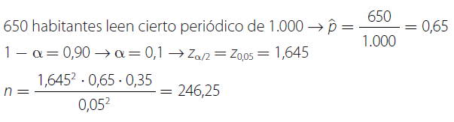
Matemáticas Aplicadas II
Matemáticas Aplicadas II

Slide 46

Resumen
Estimación puntual → un único valor aproximado
Intervalo de Confianza → rango con un error máximo, en el que puede estar el parámetro, con un nivel de confianza preestablecido.
  IC = estimación ± error
  Más muestra → más precisión
  Más confianza → intervalo mayor
Matemáticas Aplicadas II
Matemáticas Aplicadas II

Slide 47
Esquema mental
Problema
↓
Identificar variable
↓
¿Media o proporción?
↓
¿Intervalo o probabilidad?
↓
Aplicar fórmula
↓
Interpretar en el contexto
Matemáticas Aplicadas II
Matemáticas Aplicadas II

Slide 48

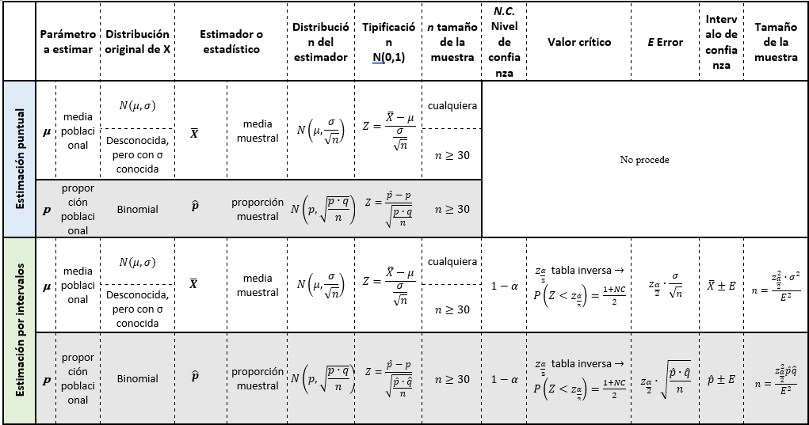
Resumen Fórmulas
Matemáticas Aplicadas II
Matemáticas Aplicadas II

Slide 49

Enfoque CIUGA (lo que realmente piden)
En PAU Galicia se evalúa:
  ✔ saber identificar el modelo
  ✔ aplicar fórmulas correctamente
  ✔ hacer cálculos con normal
  ✔ interpretar resultados
  ✔ entender error y confianza
Matemáticas Aplicadas II
Matemáticas Aplicadas II

Slide 50
Errores típicos de los alumnos
Confunden:
  parámetro vs estadístico
  media vs proporción
  probabilidad vs intervalo
Olvidan la interpretación final, o hacen interpretación errónea
Matemáticas Aplicadas II
Matemáticas Aplicadas II

